Slide 1
1 第5章 嵌入式硬件构件与底层驱动构件基本规范

Slide 2
第5章 嵌入式硬件构件与底层驱动构件基本规范
本章导读：
本章主要分析嵌入式硬件构件与底层驱动构件设计的方法及基本规范。
学习这一章的目的，是期望通过一定的规范，提高嵌入式软硬件设计的可重用性和可移植性。

Slide 3
第5章 嵌入式硬件构件与底层驱动构件基本规范
主要内容：
5.1 嵌入式硬件构件
5.2 嵌入式底层驱动构件的概念与层次模型
5.3 底层驱动构件的封装规范
5.4 硬件构件及底层软件构件的重用与移植方法

Slide 4
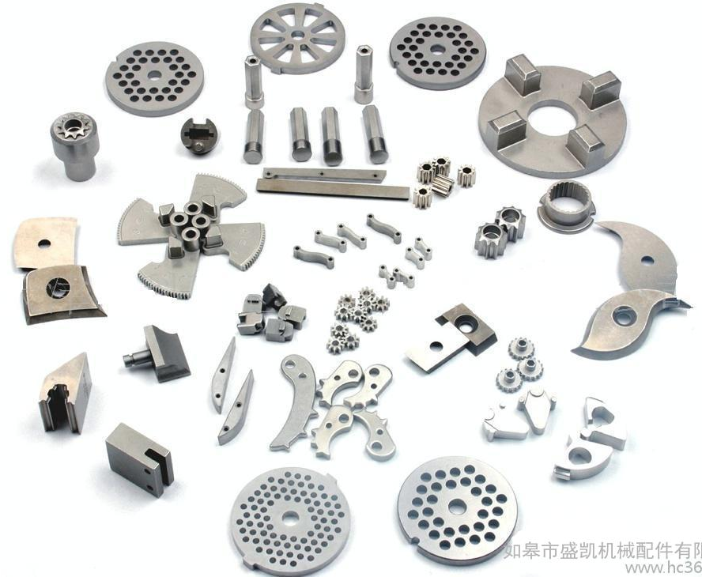
5.1 嵌入式硬件构件
机械、建筑等传统产业的运作模式是：
（1）生产符合标准的构件（零部件）；
（2）将标准构件按照规则组装成实际产品。
其中，构件（Component）是核心和基础，复用是必需的手段。传统产业的成功充分证明了这种模式的可行性和正确性。
为此希望提高软硬件设计可重用性与可移植性。软件产业的发展借鉴了这种模式，为标准软件构件的生产和复用确立了举足轻重的地位。

Slide 5

5.1 嵌入式硬件构件
5.1.1 嵌入式硬件构件概念与嵌入式硬件构件分类
（1）嵌入式硬件构件
嵌入式硬件构件是指将一个或多个硬件功能模块、支撑电路及其功能描述封装成一个可重用的硬件实体，并提供一系列规范的输入/输出接口。

Slide 6
5.1 嵌入式硬件构件
5.1.1 嵌入式硬件构件概念与嵌入式硬件构件分类
（2）嵌入式硬件构件分类
根据接口之间的生产消费关系分为：核心构件、中间构件和终端构件三种类型。
核心构件只供给接口，没有需求接口。也就是说，它只为其他硬件构件提供服务，而不接受服务。在以单MCU为核心的嵌入式系统中，MCU的最小系统就是典型的核心构件。
中间构件既有需求接口又有供给接口，即它不仅能够接受其他构件提供的服务，而且也能够为其他构件提供服务。
而终端构件只有需求接口，它只接受其他构件提供的服务。
表5-1 核心构件、中间构件和终端构件的区别
类型 | 供给接口 | 需求接口 | 举例
核心构件 | 有 | 无 | 芯片的硬件最小系统
中间构件 | 有 | 有 | 电源控制构件、232电平转换构件
终端构件 | 无 | 有 | LCD构件、LED构件、键盘构件

Slide 7
5.1 嵌入式硬件构件
5.1.2 基于嵌入式硬件构件的电路原理图设计简明规则
在绘制原理图时，一个硬件构件使用一个虚线框（见图5-1~图5-4），把硬件构件的电路及文字描述括在其中，对外接口引出到虚线框之外，填上接口网标。
1．硬件构件设计的通用规则
在设计硬件构件的电路原理图时，需遵循以下基本原则：
（1）元器件命名格式：对于核心构件，其元器件直接编号命名，同种类型的元件命名时冠以相同的字母前缀。如电阻名称为R1、R2等，电容名称为C1、C2等，电感名称为L1、L2等，指示灯名称为E1、E2等，二极管名称为D1、D2等，三极管名称为Q1、Q2等，开关名称为K1、K2等。对于中间构件和终端构件，其元器件命名格式采用“构件名-标志字符?”。例如，LCD构件中所有的电阻名称统一为“LCD-R?”，电容名称统一为“LCD-C?”。当构件原理图应用到具体系统中时，可借助原理图编辑软件为其自动编号。

Slide 8
5.1 嵌入式硬件构件
5.1.2 基于嵌入式硬件构件的电路原理图设计简明规则
（2）为硬件构件添加详细的文字描述，包括中文名称、英文名称、功能描述、接口描述、注意事项等，以增强原理图的可读性。中英文名称应简洁明了。
（3）将前两步产生的内容封装在一个虚线框内，组成硬件构件的内部实体。
（4）为该硬件构件添加与其他构件交互的输入/输出接口标识。接口标识有两种：接口注释和接口网标。它们的区别是：接口注释标于虚线框以内，是为构件接口所作的解释性文字，目的是帮助设计人员在使用该构件时，理解该接口的含义和功能；而接口网标位于虚线框之外，且具有电路连接特性。为使原理图阅读者便于区分，接口注释采用斜体字。
在进行核心构件、中间构件和终端构件的设计时，除了要遵循上述的通用规则外，还要兼顾各自的接口特性、地位和作用。

Slide 9
5.1 嵌入式硬件构件
5.1.2 基于嵌入式硬件构件的电路原理图设计简明规则
2．核心构件设计规则
需考虑的问题是：“核心构件能为其他构件提供哪些信号？”。核心构件其实就是某型号MCU的硬件最小系统。其设计目标是：凡是使用该MCU进行硬件系统设计时，核心构件可以直接“组装”到系统中，无须任何改动。
遵循上述规则设计核心构件的好处是：当使用核心构件和其他构件一起组装系统时，只要考虑其他构件将要连接到核心构件的哪个接口（不是考虑：核心构件将要连接到其他构件的哪个接口），如：键盘接MCU的哪个引脚，而不是MCU的哪个引脚接键盘，这也符合设计人员的思维习惯。
核心构件图见下页

Slide 10
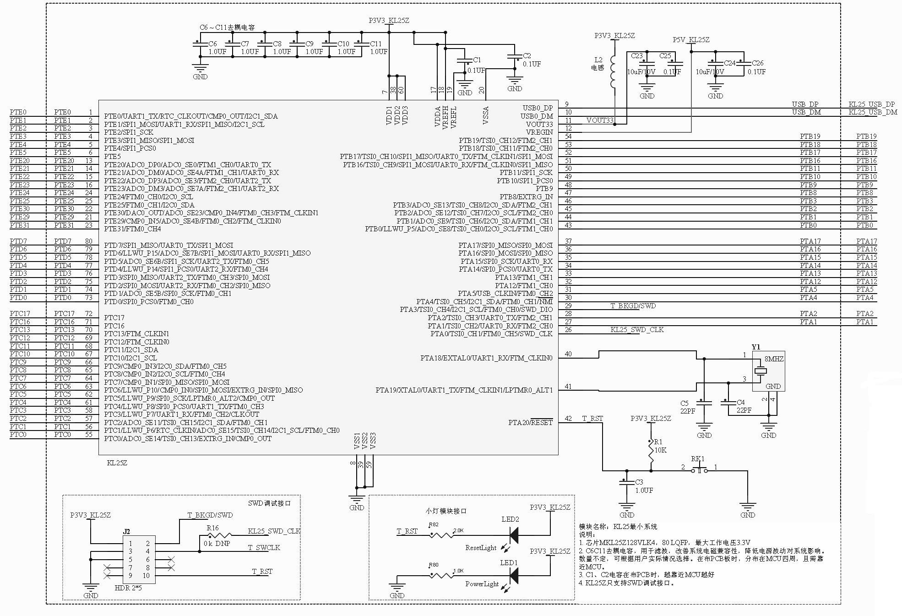
5.1 嵌入式硬件构件
5.1.2 基于嵌入式硬件构件的电路原理图设计简明规则
（1）核心构件设计规则

Slide 11
5.1 嵌入式硬件构件
5.1.2 基于嵌入式硬件构件的电路原理图设计简明规则
3．中间构件设计规则
需考虑的问题是：“中间构件需要接受哪些信号，以及提供哪些信号？”。描述需求接口采用接口注释，处于虚线框内，描述供给接口采用接口网标，处于虚线框外。

Slide 12
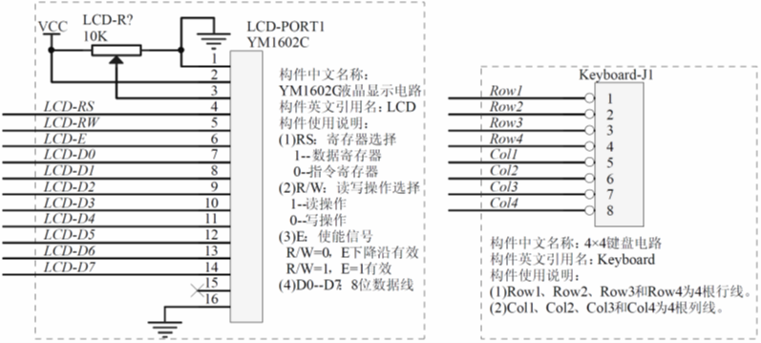
5.1 嵌入式硬件构件
5.1.2 基于嵌入式硬件构件的电路原理图设计简明规则
4．终端构件设计规则
需考虑的问题是：“终端构件需要什么信号才能工作？”。
这样在设计一个原理图时，对于核心构件，在应用到具体的系统中时，不必作任何改动。对于中间构件和终端构件，在应用到具体的系统中时，仅需为需求接口添加接口网标，在不同的系统中，接口网标名称不同，但构件实体内部完全相同。

Slide 13
5.1 嵌入式硬件构件
5.1.2 基于嵌入式硬件构件的电路原理图设计简明规则
5．使用硬件构件组装系统的方法
对于核心构件，在应用到具体的系统中时，不必作任何改动。具有相同MCU的应用系统，其核心构件完全相同。对于中间构件和终端构件，在应用到具体的系统中时，仅需为需求接口添加接口网标，在不同的系统中，接口网标名称不同，但构件实体内部完全相同。
使用硬件构件化思想设计嵌入式硬件系统的过程与步骤是：
（1）根据系统的功能划分出若干个硬件构件。
（2）将所有硬件构件原理图“组装”在一起。
（3）为中间构件和终端构件添加接口网标。

Slide 14
5.1 嵌入式硬件构件
5.1 思考题
1、什么是可重用性与可移植性。
2、说明在设计核心构件、中间构件和终端构件的接口时，各构件只需提供什么接口（供给接口和需求接口）？

Slide 15
5.1 嵌入式硬件构件
5.1 思考题参考答案
1、什么是可重用性与可移植性。
答：可重用性是利用标准化的模块快速构建特定的应用系统。
可移植性指从某一环境转移到另一环境下的难易程度。
2、说明在设计核心构件、中间构件和终端构件的接口时，各构件只需提供什么接口（供给接口和需求接口）？
答：核心构件只有供给接口，没有需求接口。中间构件既有需求接口又有供给接口。终端构件只有需求接口。

Slide 16
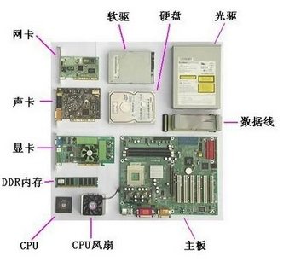

5.2 嵌入式底层驱动构件的概念与层次模型
5.2.1 嵌入式底层驱动构件的概念
构件(Component)是可重用的实体，它包含了合乎规范的接口和功能实现，能够被独立部署和被第三方组装 。
如右图所示的计算机部件中，各部件都具有规范的接口。
如左图中的建筑所用的预制板、砖块等。

Slide 17
5.2 嵌入式底层驱动构件的概念与层次模型
5.2.1 嵌入式底层驱动构件的概念
#include <stdio.h>
int max(int,int);
int main()
{
int a=1,b=2,c;
c = max(a,b);
printf("%d",c);
return 0;
}
软件构件(Software Component)是指，在软件系统中具有相对独立功能、可以明确辨识构件实体。
如右图所示的C语言中，#include <stdio.h>编译预处理命令称为文件包含命令，其作用是在编译之前把程序需要使用的关于系统定义的函数printf（）的一些信息文件stdio.h包含进来。其中的printf（）函数就是软件构件。

Slide 18
5.2 嵌入式底层驱动构件的概念与层次模型
5.2.1 嵌入式底层驱动构件的概念
嵌入式软件构件（Embedded Software Component）是实现一定嵌入式系统功能的一组封装的、规范的、可重用的、具有嵌入特性的软件构件单元，是组织嵌入式系统功能的基本单位。
嵌入式底层驱动构件，简称底层驱动构件或硬件驱动构件，是直接面向硬件操作的程序代码及使用说明。规范的底层驱动构件由头文件（.h）及源程序文件（.c）文件构成，头文件（.h）应该是底层驱动构件简明且完备的使用说明，也就是说，不需查看源程序文件情况下，就能够完全使用该构件进行上一层程序的开发。

Slide 19
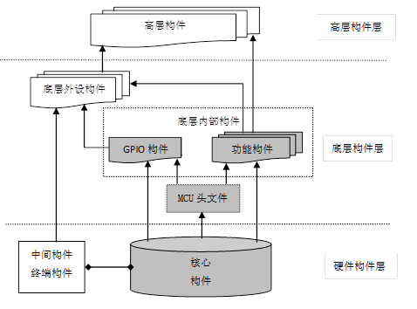
5.2 嵌入式底层驱动构件的概念与层次模型
5.2.2 嵌入式硬件构件和软件构件的层次模型
可以从嵌入式硬件构件和软件构件的层次模型中看出嵌入式底层驱动构件所处的位置。
在硬件构件中，核心构件为MCU的最小系统。各内置功能模块的驱动程序封装为功能构件，如芯片内含模块的功能构件有串行通信构件、Flash构件、定时器构件等。

Slide 20
5.2 嵌入式底层驱动构件的概念与层次模型
5.2 思考题
1、什么是软件构件？
2、什么是嵌入式底层驱动构件？

Slide 21
5.2 嵌入式底层驱动构件的概念与层次模型
5.2 思考题参考答案
1、什么是软件构件？
答：软件系统中具有相对独立功能，可以明确辨识，接口由规约指定，可独立部署，且多由第三方提供的可组装的软件实体。
2、什么是嵌入式底层驱动构件？
答：是直接面向硬件操作的程序代码及使用说明。

Slide 22

5.3 底层驱动构件的封装规范
驱动程序的开发在嵌入式系统的开发中具有举足轻重的地位，它的好坏直接关系着整个嵌入式系统的稳定性和可靠性。然而，开发出完备、稳定的底层驱动构件并非易事。为了提高底层驱动构件的可移植性和可复用性，特制定本规范。
5.3.1 构件设计的基本思想与基本原则
基本思想：尽量做到：当一个底层构件应用到不同系统中时，仅需修改构件的头文件，对于构件的源程序文件则不必修改或改动很小。
规范的底层驱动构件由头文件（.h）及源程序文件（.c）文件构成，头文件（.h）应该是底层驱动构件简明且完备的使用说明，也就是说，不需查看源程序文件情况下，就能够完全使用该构件进行上一层程序的开发。

Slide 23
5.3 底层驱动构件的封装规范
5.3.1 构件设计的基本思想与基本原则
基本原则：为了使构件设计满足封装性、描述性、可移植性、可复用性的基本要求，嵌入式底层驱动构件的开发，应遵循层次化、易用性、鲁棒性及对内存的可靠使用原则。
例如：在构件的层次模型中，上层构件可以调用下层构件提供的服务，同一层次的构件不存在相互依赖关系，不能相互调用。例如，Flash模块与UART模块是平级模块，不能在编写Flash构件时，调用UART驱动构件。
遵循易用性原则设计底层驱动构件需要做到：函数名简洁且达意；接口参数清晰，范围明确；使用说明语言精炼规范，避免二义性。
遵循鲁棒性原则设计底层驱动构件需要做到：在明确函数输入输出的取值范围、提供清晰接口描述的同时，在函数实现的内部要有对输入参数的检测，对超出合法范围的输入参数进行必要的处理；

Slide 24
5.3 底层驱动构件的封装规范
5.3.2 编码风格基本规范
编码方面，应该有一些基本规范，如文件、函数、变量、宏及结构体类型的命名需要有基本规则；对于排版，要通过插入空格与空行，使用缩进、断行等手段，调整代码的书面版式，使代码整体美观、清晰，从而提高代码的可读性。而注释文件头注释、函数头注释、整行注释与边注释。
//指示灯端口及引脚定义
#define RUN_LIGHT_BLUE (PORTB|9) //蓝灯使用的端口/引脚
#define RUN_LIGHT_GREEN (PORTB|18) //绿灯使用的端口/引脚
#define RUN_LIGHT_RED (PORTB|19) //红灯使用的端口/引脚
//灯状态宏定义（灯亮、灯暗对应的物理电平由硬件接法决定）
#define LIGHT_ON 0 //灯亮
#define LIGHT_OFF 1 //灯暗

Slide 25
5.3 底层驱动构件的封装规范
5.3.3 公共要素文件
为某一款芯片编写驱动构件时，不同的构件存在公共使用的内容，将这些内容以构件的形式组织起来，成为构件公共要素（common.h）
#ifndef _COMMON_H //防止重复定义（_COMMON_H 开头) #define _COMMON_H //1．芯片寄存器映射文件及处理器内核属性文件 #include "MKL25Z4.h" // 包含芯片头文件 #include "core_cm0plus.h" …….. //2．定义开关总中断 #define ENABLE_INTERRUPTS __enable_irq() //开总中断 #define DISABLE_INTERRUPTS __disable_irq() //关总中断 //3．位操作宏函数（置位、清位、获得寄存器一位的状态） #define BSET(bit,Register) ((Register)|= (1<<(bit))) //置寄存器的一位 #define BCLR(bit,Register) ((Register) &= ~(1<<(bit))) //清寄存器的一位 #define BGET(bit,Register) (((Register) >> (bit)) & 1) //获得寄存器一位的状态 //4．重定义基本数据类型（类型别名宏定义） typedef unsigned char uint_8; // 无符号8位数，字节 typedef unsigned short int uint_16; // 无符号16位数，字 …………

Slide 26
5.3 底层驱动构件的封装规范
5.3.3 公共要素文件
构件公共要素在底层驱动构件的体系中有着特殊的地位，为设备底层驱动构件的编写提供最基本的支持。
//1．芯片寄存器映射文件及处理器内核属性文件 #include "MKL25Z4.h" // 包含芯片头文件 #include "core_cm0plus.h" #include "core_cmFunc.h" #include "core_cmInstr.h" #include "system_MKL25Z4.h //5. 定义系统使用的时钟频率 #define SYSTEM_CLK_KHZ SystemCoreClock/1000 // 芯片系统时钟频率(KHz) #define BUS_CLK_KHZ SYSTEM_CLK_KHZ/2 // 芯片总线时钟频率(KHz)

Slide 27
5.3 底层驱动构件的封装规范
5.3.3 公共要素文件
在不同的应用环境间移植驱动构件时，都应根据软硬件的基本情况在构件公共要素文件中进行相关的配置，满足所有底层驱动构件正常工作时所需的基本和公共需求。所有底层驱动构件都包含对构件公共要素的引用。构件公共要素文件放在工程文件夹的“\Common”文件夹下，名为common.h。）
//3．位操作宏函数（置位、清位、获得寄存器一位的状态） #define BSET(bit,Register) ((Register)|= (1<<(bit))) //置寄存器的一位 #define BCLR(bit,Register) ((Register) &= ~(1<<(bit))) //清寄存器的一位 #define BGET(bit,Register) (((Register) >> (bit)) & 1) //获得寄存器一位的状态 //4．重定义基本数据类型（类型别名宏定义） typedef unsigned char uint_8; // 无符号8位数，字节 typedef unsigned short int uint_16; // 无符号16位数，字 typedef unsigned long int uint_32; // 无符号32位数，长字 typedef unsigned long long uint_64; typedef char int_8; // 有符号8位数 typedef short int int_16; // 有符号16位数 typedef int int_32; // 有符号32位数 typedef long long int_64;

Slide 28
5.3 底层驱动构件的封装规范
5.3.4 头文件的设计规范
头文件描述了构件的接口，用户通过头文件获取构件服务。编写构件的头文件时，应使用“#ifndef… #define … #endif”的编码结构，防止对头文件的重复包含。使用包含文件命令#include包含所需其他头文件；规范地使用宏定义#define。
#ifndef _LIGHT_H //防止重复定义（_LIGHT_H 开头) #define _LIGHT_H //头文件包含 #include "common.h" //包含公共要素头文件 #include "gpio.h" //用到gpio构件 //指示灯端口及引脚定义 #define LIGHT_RED (PTB_NUM|19) //红色RUN灯使用的端口号/引脚 #define LIGHT_BLUE (PTB_NUM|9) //蓝色RUN灯使用的端口号/引脚 #define LIGHT_GREEN (PTB_NUM|18) //绿色RUN灯使用的端口号/引脚 //灯状态宏定义（灯亮、灯暗对应的物理电平由硬件接法决定） #define LIGHT_ON 0 //灯亮 #define LIGHT_OFF 1 //灯暗 //=================接口函数声明=======================================

Slide 29
5.3 底层驱动构件的封装规范
5.3.4 头文件的设计规范
比如，在Light构件中，灯的亮暗状态与对应GPIO引脚高低电平的对应关系需根据外接电路而定，此时，将表示灯状态的电平信号值用宏常量的方式定义。当使用的外部电路发生变化时，对应地，仅需在Light构件中对表示灯的亮暗状态宏常量定义做适当变更，就可实现Light构件在新应用环境上的移植。
//灯状态宏定义（灯亮、灯暗对应的物理电平由硬件接法决定） #define LIGHT_ON 0 //灯亮 #define LIGHT_OFF 1 //灯暗
头文件中包含声明对外接口函数，包含对外接口函数的使用说明
//============================================================== //函数名称：light_change //函数参数：port_pin：(端口号)|(引脚号)（如：(PTB_NUM)|(9) 表示为B口9号脚） //函数返回：无 //功能概要：切换指示灯亮暗。 //============================================================== void light_change(uint_16 port_pin) { gpio_reverse(port_pin); }

Slide 30
5.3 底层驱动构件的封装规范
5.3.5 源程序文件的设计规范
主要注意：合理设计与实现对外接口函数与内部函数。
对外接口函数，供上层应用程序调用，其头注释需完整表述函数名、函数功能、入口参数、函数返回值、使用说明、函数适用范围等信息，以增强程序的可读性。如下所示的小灯初始化函数。
//==================================================================
//函数名称：light_init
//函数参数：port_pin：(端口号)|(引脚号)（如：(PORTB)|(5) 表示为B口5号脚）
// state：设定小灯状态。由light.h中宏定义。
//函数返回：无
//功能概要：指示灯驱动初始化。
//==================================================================
void light_init(uint_16 port_pin, uint_8 state)
{
gpio_init(port_pin, 1, state);
}

Slide 31
5.3 底层驱动构件的封装规范
5.3.5 源程序文件的设计规范
封装比较复杂功能的函数时，应当将其中功能相对独立的部分封装成子函数。这些子函数仅在构件内部使用，不提供对外服务，因此被称为“内部函数”。为将内部函数的访问范围限制在构件的源文件内部，在创建内部函数时，应使用static关键字作为修饰符。
//----------------------以下为内部函数存放处----------------------
//函数名称：gpio_port_pin_resolution
//函数返回：无
//参数说明：port_pin：端口号|引脚号（例：PORTB|(5) 表示为B口5号脚）
// port：端口号
// pin:引脚号（0~31，实际取值由芯片的物理引脚决定）
//功能概要：将传进参数port_pin进行解析，得出具体端口号与引脚号（例：PORTB|(5)
// 解析为PORTB与5，并将其分别赋值给port与pin）。
//==================================================================
static void gpio_port_pin_resolution(uint_16 port_pin,uint_8* port,uint_8* pin)
{
*port = port_pin>>8;
* pin = port_pin;
}
//----------------------------内部函数结束-----------------------

Slide 32
5.3 底层驱动构件的封装规范
5.3.5 源程序文件的设计规范
一般地，实现底层驱动构件的功能，需要同芯片片内模块的特殊功能寄存器打交道，通过对相应寄存器的配置实现对设备的驱动。某些配置过程对配置的先后顺序和时序有特殊要求，在编写驱动程序时要特别注意。
还要注意的是严格禁止使用全局变量。若在底层驱动构件中使用全局变量，其它程序即使不通过构件提供的接口也可以访问到构件内部，这无疑对构件的正常工作带来隐患。从软件工程理论中对封装特性的要求上看，也不利于构件设计高内聚、低耦合的要求。用户与构件交互只能通过服务接口进行，即所有的数据传递都要通过函数的形参来接收，而不是使用全局变量。

Slide 33
5.3 底层驱动构件的封装规范
5.3 思考题
1、构件设计的基本思想与基本原则是什么？
2、公共要素文件所包含的内容是什么？
3、头文件的作用是什么？其规范设计中“#ifndef… #define … #endif”的编码结构的作用是什么？

Slide 34
5.3 底层驱动构件的封装规范
5.3 思考题参考答案
1、构件设计的基本思想与基本原则是什么？
答：基本思想是当一个底层构件应用到不同系统中时，仅需修改构件的头文件，源程序文件则不必修改或改动很小。基本原则是应遵循层次化、易用性、鲁棒性及对内存的可靠使用原则。
2、公共要素文件所包含的内容是什么？
答：不同的构件存在公共使用的内容，将这些内容以构件的形式组织起来，成为构件公共要素（common.h）。
3、头文件的作用是什么？其规范设计中“#ifndef… #define … #endif”的编码结构的作用是什么？
答：头文件描述了构件的接口，用户通过头文件获取构件服务。编写构件的头文件时。“#ifndef… #define … #endif”的编码结构，是防止对头文件的重复包含。

Slide 35
5.4 硬件构件及底层软件构件的重用与移植方法
重用是指在一个系统中，同一构件可被重复使用多次。移植是指将一个系统中使用到的构件应用到另外一个系统中。
1. 硬件构件的重用与移植
以终端构件LCD为例，只要更改需求网标即可。
(a) LCD构件在系统A中的应用 (b) LCD构件在系统B中的应用

Slide 36
5.4 硬件构件及底层软件构件的重用与移植方法
2. 底层构件的移植
相应的构件只需改变头文件中的硬件引脚，源程序文件不需改动
如下所示，当LCD硬件构件发生移植时，显示数据传送口和控制信号传送口发生了改变，只需修改头文件，而不需修改lcd.c文件。
// 文件名称：lcd.h // 功能概要：lcd构件头文件 // 版权所有: 苏州大学嵌入式中心(sumcu.suda.edu.cn) // 版本更新: 2013-03-17，V1.0 2016-03-12，V3.0（WYH） //================================================================== #define LCDRS PTC_NUM |(0) //LCD寄存器选择信号 #define LCDRW PTC_NUM |(1) //LCD读写信号 #define LCDE PTC_NUM |(2) //LCD读写信号 //LCD数据引脚 #define LCD_D7 PTB_NUM |(7) #define LCD_D6 PTB_NUM |(6) #define LCD_D5 PTB_NUM |(5) #define LCD_D4 PTB_NUM |(4) ………..

Slide 37
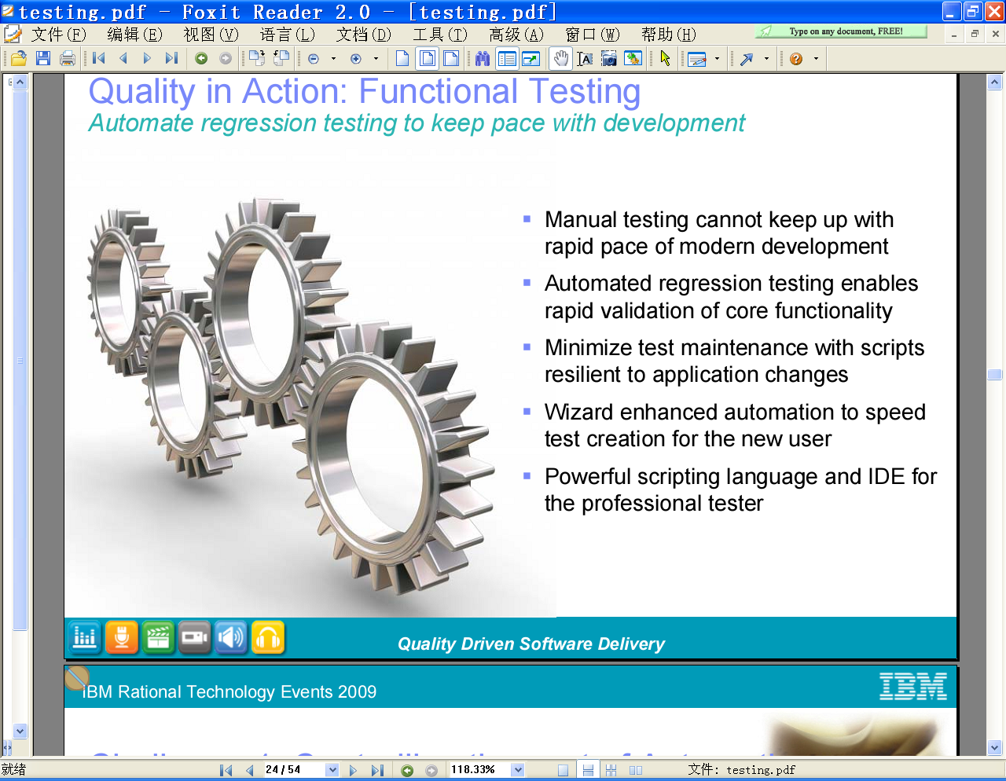
结 束 语
本章主要分析了嵌入式系统构件化设计的重要性和必要性，给出了嵌入式硬件构件设计的方法和规则，详细阐述了软件构件的编程方法和编程规范，以及软硬件移植的方法。
学习构件化设计，有助于规范设计嵌入式系统的软硬件，提高嵌入式软硬件设计的可重用性和可移植性。

